Slide 1
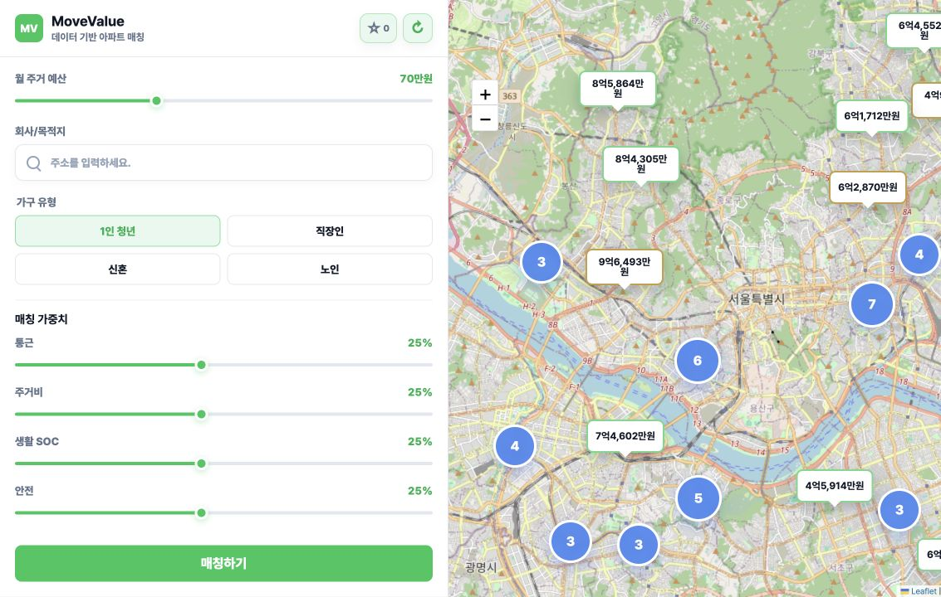
MV
MoveValue
집값이 아니라, 살아가는 비용으로
집을 찾습니다
주거비 · 통근시간 · 생활 인프라 · 안전 · 계약 위험까지
국토교통 공공데이터로 한 번에 계산하는 아파트 매칭 서비스
실제 구동 중인 MoveValue 웹 서비스 화면
2026 국토교통 서비스 발굴 경연

Slide 2
추진 배경 — 왜 필요한가
집은 가격으로 고르지만, 살면서 내는 비용은 가격만이 아닙니다
1
흩어진 정보
2
보이지 않는 생활 비용
3
계약 전 위험 확인의 벽
시세는 부동산 앱, 통근은 지도 앱, 위험은 등기부등본.
청년·신혼부부는 여러 앱을 오가며 조각난 정보를 직접 짜맞춰야 합니다.
통근시간과 교통비, 병원·학교·공원 접근성, 치안·대기질.
매달 삶의 질을 좌우하지만 집값 어디에도 적혀 있지 않습니다.
전세사기가 국가적 현안이 된 지금도, 전세가율·보증금 위험·권리관계를 계약 전에 스스로 점검하기는 여전히 어렵습니다.
국토교통 공공데이터에는 이미 답이 있습니다 — MoveValue는 그 데이터를 국민이 쓰는 언어로 바꿉니다
2 / 10

Slide 3
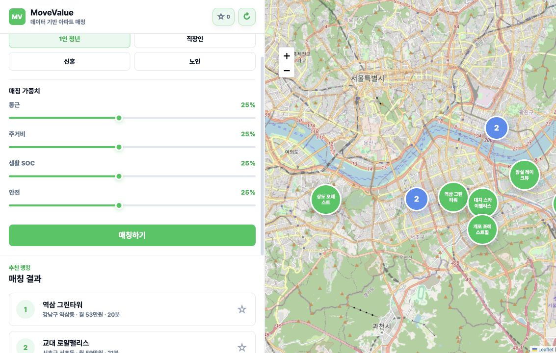
서비스 소개
예산·직장·가구유형만 입력하면 데이터가 5가지 기준으로 집을 골라줍니다
1
주거비 서울 2025 전월세 실거래 데이터의 중앙값 기반
2
통근 대중교통 경로 API로 계산한 출퇴근 시간
3
생활 SOC 병원·학교·공원 반경 1.6km 접근성 점수
4
안전·환경 치안시설 · CCTV · 대기질 · 녹지 접근성
조건 입력 → 매칭 랭킹 → 지도 확인까지 한 화면에서
매물 광고가 아닌 공공데이터 근거로 추천하고,
모든 점수의 산출 근거를 화면에 공개합니다
5
위험 신호 전세가율 · 공시가 대비 보증금 · 권리관계 점검
3 / 10

Slide 4
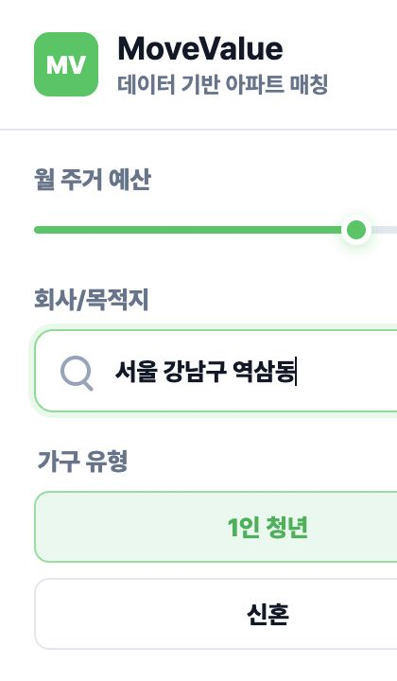
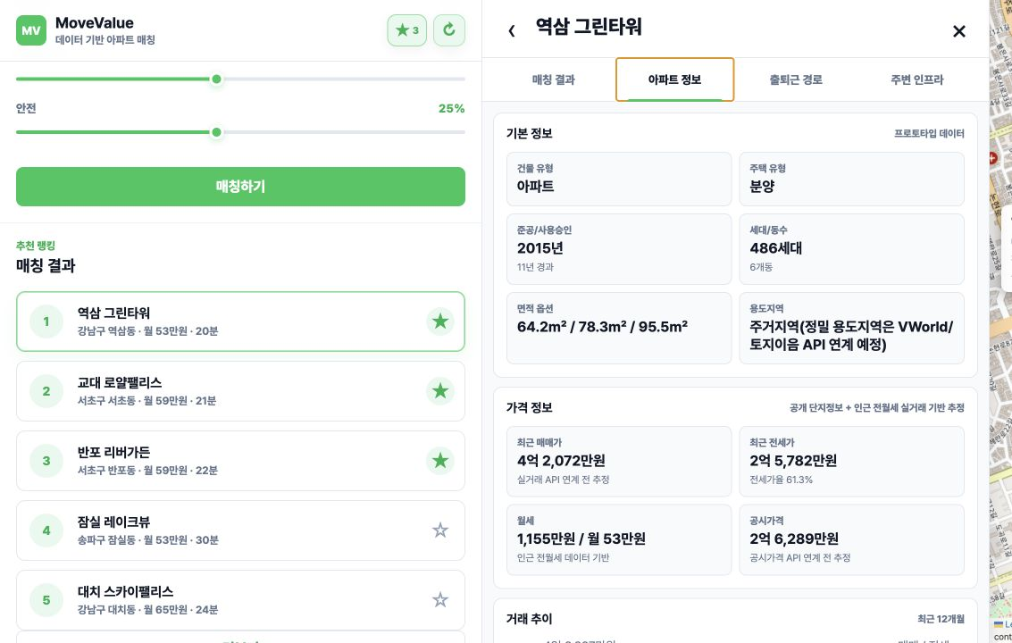
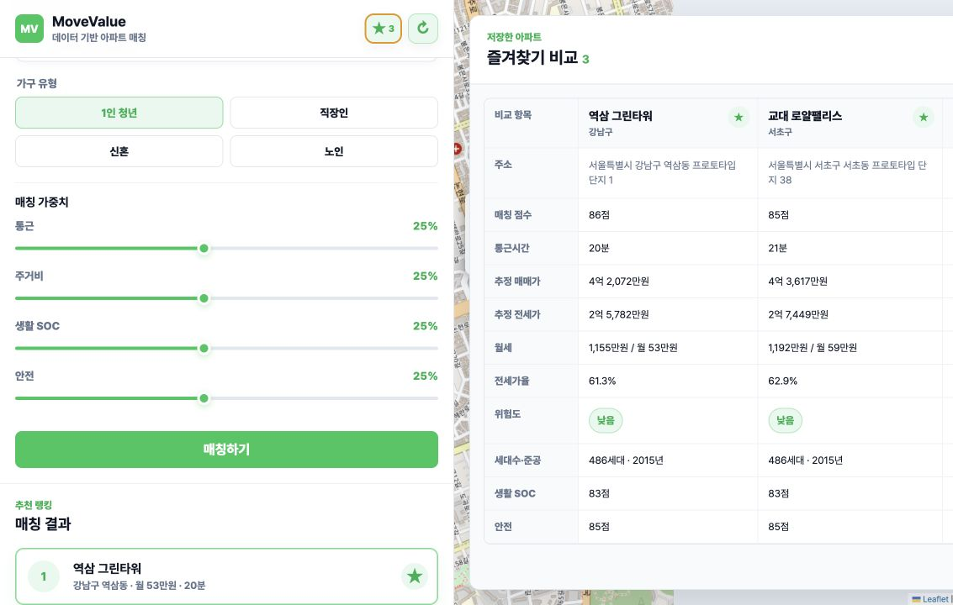
이용 흐름
네 단계로 끝나는 아파트 결정
1
STEP 1 · 조건 입력
2
STEP 2 · 매칭 확인
3
STEP 3 · 상세 검증
4
STEP 4 · 비교 · 상담
→
→
→
월 예산, 회사 주소, 가구 유형과 통근·주거비·SOC·안전 가중치를 내 기준대로 조절
조건에 맞는 단지를 점수 순 랭킹으로, 지도에서 위치·가격 라벨과 함께 확인
가격·거래 추이·전세 위험 신호·계약 전 체크리스트를 대시보드로 점검
즐겨찾기 단지를 나란히 비교하고 AI Agent에게 판단 근거를 질문
전 과정이 현재 프로토타입에서 실제로 작동합니다 (스크린샷은 모두 실제 구동 화면)
4 / 10

Slide 5

핵심 기능 ①
지도 위에서 설명되는 매칭 — 모든 점수에 근거가 있습니다
실거래 기반 가격 라벨
지도 위 단지 라벨을 매매가 · 전세가율 · 위험도 · 통근시간 기준으로 전환하며 탐색
내 기준으로 가중치 조절
“통근이 제일 중요해” — 슬라이더를 움직이면 랭킹이 즉시 다시 계산
산출 근거 전면 공개
왜 이 단지가 1위인지, 항목별 점수와 데이터 출처를 화면에서 그대로 확인
서울 전역 아파트 단지 지도 — 실거래 기반 가격 라벨과 클러스터
5 / 10

Slide 6
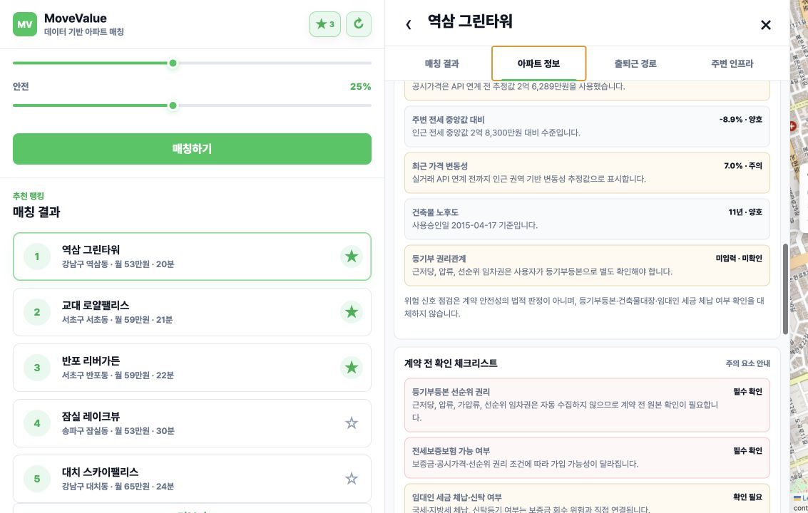
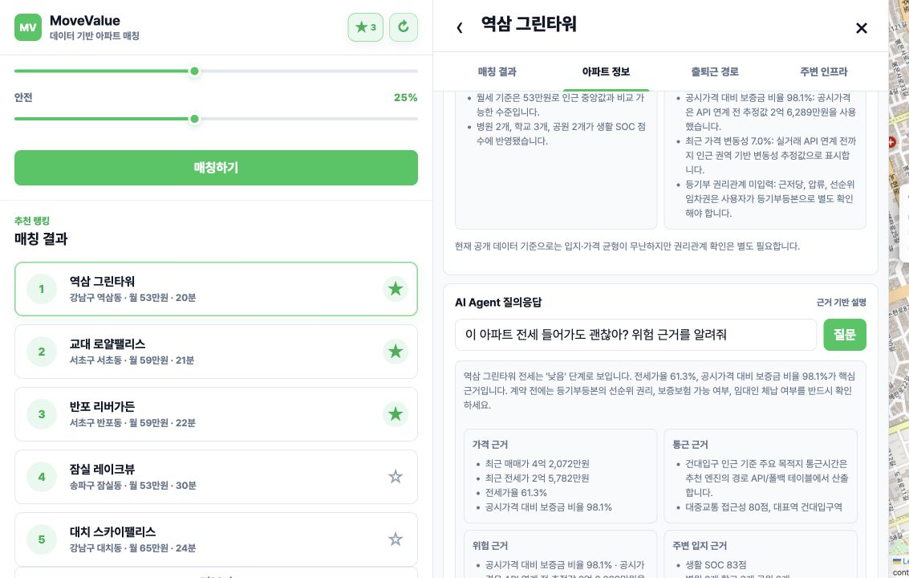
핵심 기능 ②
전세 위험, 계약하기 전에 신호로 보여줍니다
전세 위험 신호 점검 + 계약 전 체크리스트
AI Agent — “이 아파트 전세 들어가도 괜찮아?”에 근거로 답변
전세가율 · 공시가 대비 보증금 · 건물 노후도 · 권리관계를 신호등처럼 번역해, 사회 현안인 전세 피해를 계약 전에 예방합니다
6 / 10

Slide 7
기존 서비스와의 차별점
매물을 파는 앱이 아니라, 결정을 돕는 서비스입니다
구분 | 기존 부동산 플랫폼 | MoveValue
시작점 | 매물 목록에서 출발 | 내 조건(예산·직장·가구)에서 출발
가격 정보 | 호가 중심 시세 | 실거래가 + 공시가 + 전세가율 결합
생활 비용 | 표시 없음 | 통근 · 생활 SOC · 안전을 점수화
계약 위험 | 개인이 별도로 확인 | 위험 신호 + 체크리스트 + AI 설명
추천 근거 | 광고 · 노출 순위 | 데이터 출처와 점수 산식 공개
프레임의 전환
“얼마짜리 집인가”에서
“여기 살면 매달 얼마의 시간과 비용이 드는가”로
생활권 우선 추천
매물 나열이 아니라 생활권을 먼저 추천하고, 그 안의 실거래 예시와 통근 루트를 검증하는 역방향 구조
7 / 10

Slide 8
국토교통 데이터 활용
모든 재료는 공공데이터 — 무료 API 인증키 발급만으로 확보됩니다
국토교통부 · 공공데이터포털
서울 열린데이터광장
위치 · 경로 API
● 아파트 매매 실거래가 API
● 공동주택 아파트 정보 (2,876개 단지)
● Kakao 주소 검색 (지오코딩)
● 아파트 전월세 실거래가 API
● 부동산 전월세가 정보 (2025)
● ODsay · TMAP 대중교통 경로
● 공동주택 공시가격 정보
● 병의원 · 학교 · 공원 위치 정보
● VWorld 지오코더 (보정용)
● 건축HUB 건축물대장 정보
● 치안시설 · CCTV · 대기질 측정망
● 전국 도시철도 역사 표준데이터
13종 데이터 · API — 연동 어댑터 구현 완료
이미 실데이터로 계산합니다
프로토타입에 어댑터 코드 탑재를 마쳤고, 키가 없는 심사 환경에서는
실데이터 스냅샷으로 자동 폴백 — 어떤 환경에서도 항상 동작합니다
주거비 지표는 서울시 2025 전월세 실거래 파일을 직접 내려받아 집계한
생활권별 중앙값 — 가상의 숫자가 아닌 실제 거래 기반입니다
8 / 10

Slide 9
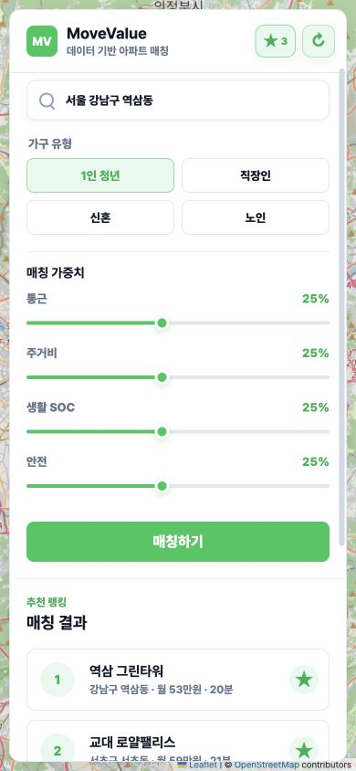
구현 현황
아이디어가 아니라, 지금 작동하는 서비스입니다
명령 한 줄로 실행
REST API 8종 제공
python3 api/movevalue_api.py — 표준 라이브러리만 사용, 별도 설치 불필요
추천 · 지오코딩 · 통근 경로 · 단지 지도 · 상세 대시보드 · AI 응답
실데이터 탑재
live 전환 구조
서울 2025 전월세 실거래 집계 + 공동주택 단지 좌표 스냅샷 내장
API 키를 넣는 순간 실거래가 · 대중교통 경로가 실시간 데이터로 전환
단지 상세 대시보드(좌) · 모바일 반응형(우) — 동일한 API를 사용합니다
국토교통
공공데이터
Python
매칭 엔진
웹 · 모바일
지도 서비스
심사 환경 시연 OK — 인터넷과 파이썬만 있으면
어디서든 1분 안에 동일 화면을 재현합니다
→
→
9 / 10

Slide 10
실증 계획 · 기대 효과
서울에서 검증하고, 전국으로 확장합니다
STEP 1 · 선정 후 3개월
주거 탐색 시간 단축 · 통근과 생활비 부담 절감 · 전세 피해 사전 예방
1
시민
서울 9개 생활권 실증 (강남·서초·송파 등) — live API 키 검증, 시민 사용자 테스트
STEP 2 · 6개월
생활권 단위 주거 · 교통 취약지 진단 리포트로 정책 타깃팅 지원
2
지자체 · 정부
서울 전역 2,876개 단지로 확장 — 공시가격 · 건축물대장 매핑, 데이터 자동 갱신
STEP 3 · 12개월
국토교통 공공데이터를 활용한 B2B API 신산업 창출
3
시장 · 생태계
수도권 · 전국 확대 — 지자체 진단 리포트(B2G) · 플랫폼 API(B2B) 개시
MoveValue — 국토교통 데이터로, 국민의 주거 결정이 달라집니다
10 / 10

